Slide 1
Finanční analýza podniku
doc. Ing. Jindra Peterková, Ph.D.

Slide 2
Osnova předmětu
Vymezení finanční analýzy
Zdroje informací
Uživatelé finanční analýzy
Typy finanční analýzy
Přístupy k finanční analýze
Metody finanční analýzy
Postup finanční analýzy
Realizace finanční analýzy
Ukazatele kapitálového trhu
Spider analýza
Ukazatele přidané hodnoty MVA, EVA
Slabé stránky finanční analýzy

Slide 3
1. Vymezení finanční analýzy
Podává obraz o finanční situaci a zdraví podniku.
Soubor činností, jejichž cílem je zjistit a vyhodnotit komplexně finanční situaci podniku.
Hlavní účel finanční analýzy je vyjádřit majetkovou a finanční situaci podniku a připravit podklady pro interní rozhodování managementu podniku. Základními požadavky jsou komplexnost a soustavnost provádění.
Slouží k celkovému hodnocení podniku i jako východisko pro rozhodování v oblastech kapitálové struktury, řízení oběžných aktiv a investic, cenové a dividendové politiky, atd.
Předmětem zájmu finanční analýzy je například zjištění úrovně výkonnosti a hospodárnosti firmy, její platební schopnost hradit splatné závazky, míra zadluženosti apod.

Slide 4
1. Vymezení finanční analýzy
Finanční analýza, je činnost, při které podnik hodnotí (identifikuje) slabé stránky, které by mohly v budoucnu působit menší či větší problémy a naopak stanoví jeho silné stránky, o které by mohl v budoucnu opírat svou činnost.
Finanční situací podniku se rozumí finanční výkonnost (měřena hlavně pomocí rentability) a finanční pozice podniku (odráží finanční rizika způsobu financování podniku).
Finanční zdraví podniku vyjadřuje uspokojivou finanční situaci podniku. Závisí na rentabilitě s přihlédnutím k riziku.
Finanční tíseň je opakem finančního zdraví. Podnik má vážné problémy s likviditou a často je nutné provést zásadní změny v jeho financování.

Slide 5
1. Vymezení finanční analýzy
Techniky používané ve finanční analýze:
      procentní rozbor (jednotlivých položek účetních výkazů k agregovaným položkám),
      poměrová analýza, resp. poměrové ukazatele,
      doplňující ukazatele syntetického charakteru.

Slide 6
2. Zdroje informací
Data pro finanční analýzu se čerpají z různých finančních i nefinančních zdrojů.
K důležitým finančním zdrojům patří účetní výkazy včetně příloh a výroční zprávy společnosti.
Informace jsou obsaženy:
  ve vnitropodnikových účetních výkazech (rozvaha, výkaz zisku a ztráty, výkaz cash flow),
  v předpovědích finančních analytiků a vrcholového vedení podniku,
  v burzovním zpravodajství,
  v hospodářských zprávách informačních médií,
  z firemní statistiky produkce, poptávky, aj.,
  z oficiálních ekonomických statistik,
  ze zpráv vedoucích pracovníků, manažerů, auditorů,
  z komentářů odborného tisku, prognóz, aj.,
  z odhadů analytiků různých institucí.

Slide 7
3. Uživatelé finanční analýzy
Informace o finanční situaci podniku sledují:
Vlastníci
Manažeři
Věřitelé
Současní investoři (akcionáři, společníci firmy) - kteří se chtějí ujistit, že své peníze uložili vhodně a že podnikatelské záměry manažerů zajišťují trvání a rozvoj podniku,
Obchodní partneři - např. dodavatelé si na základě znalosti finanční situace podniků vybírají nejvhodnější odběratele,
Banky - při poskytnutí úvěru si finanční analýzou ověřují, zda je podnik schopen hradit úroky a splátky.

Slide 8
3.1 Předmět zájmu vybraných uživatelů finanční analýzy
Uživatelé finanční analýzy
Vlastníci
Manažeři
Věřitelé
Ziskovost
Kapitálové ukazatele
Tržní ukazatele
Provozní analýza
Řízení zdrojů
Ziskovost
Likvidita
Zadluženost

Slide 9
4. Typy finanční analýzy
a. Externí finanční analýza
Je sestavována pouze na základě veřejně známých informací.
Jedná se o údaje z finančních trhů, dále pak relevantní prognózy hospodářského vývoje a prognózy vývoje daného oboru.
Druhou skupinou kalkulovaných údajů jsou očekávané změny, a to zejména měnových kurzů a vstupních produktů, které lze vysledovat.
Externí analýza je dělána pro potřeby bank, investorů, strategických partnerů či významných obchodních partnerů, může být prováděna i na žádost samotné firmy, aby získala představu, jakým způsobem působí na své partnery.
Tento typ analýzy je ale zajímavý i pro makléře či konkurenci. U externí analýzy je důležité si uvědomovat, že pracuje s ne zcela přesnými daty a její význam by neměl být přeceňován.

Slide 10
4. Typy finanční analýzy
b. Interní finanční analýza
Je realizována zevnitř firmy a analytikům jsou tak k dispozici veškeré účetní i jiné dokumenty, zejména pak finanční plán a veškeré statistické údaje.
Do jejích závěrů se tak promítne celý chod firmy, včetně oblastí jako je např. hodnocení investičních příležitostí.
Závěry analýzy jsou určeny managementu firmy a jsou zapracovávány do řízení firmy.

Slide 11
5. Přístupy k finanční analýze
Výpočet a vyhodnocení poměrových ukazatelů
  jedná se o matematické vztahy, které poměřují nejrůznější ekonomicko-účetní informace.
Srovnání vývoje v čase
  vychází se z údajů účetnictví za určitá období (doporučuje se minimálně za 5 období)

Slide 12
6. Metody finanční analýzy
Elementární metody:
  analýza stavových (absolutních) ukazatelů (analýza trendů a procentní rozbor),
  analýza rozdílových a tokových ukazatelů,
  analýza poměrových ukazatelů (analýza ukazatelů likvidity, rentability, aktivity, zadluženosti, majetkové a finanční struktury, ukazatelů kapitálového trhu a analýza ukazatelů na bázi cash flow).
Vyšší metody
  matematicko-statistické metody,
  nestatistické metody.

Slide 13
7. Postup finanční analýzy
Jakékoli finanční rozhodování musí být podloženo zhodnocením výchozí situace podniku, kterou lze popsat pomocí finanční analýzy. Postup finanční analýzy:
Získání dat pro analýzu (interní x externí).
Analýza absolutních ukazatelů - vyjadřují určitý jev bez vztahu k jinému jevu, představují údaje z účetních výkazů.
Analýza rozdílových ukazatelů - představují rozdíl dvou absolutních ukazatelů (např. ČPK).
Analýza poměrových ukazatelů a čistého pracovního kapitálu - zhodnocení všech složek finanční rovnováhy: zadluženosti, likvidity, rentability a aktivity.
Srovnání poměrových ukazatelů s odvětvovými průměry, se standardními nebo prahovými hodnotami, s konkurenčními podniky nebo s nejlepším podnikem v oboru.
Srovnávání (v čase – trendová analýza, v prostoru – komparativní analýza).
Hodnocení vzájemných vztahů mezi ukazateli (systém DuPont, pyramidová soustava ukazatelů).
Výpočet a hodnocení dalších ukazatelů (MVA, EVA).
Aplikace specifických postupů.
Interpretace výsledků, analýza situace (finanční pozice) a problémů podniku (stanovení diagnózy) a návrhy na opatření při dalším řízení podniku.

Slide 14
8. Realizace finanční analýzy
a. Horizontální analýza absolutních ukazatelů
Poměřujeme, jak se v absolutní i relativní výši změnila určitá položka účetního výkazu.
Provádí se vždy po řádcích (horizontálně), cílem je změřit pohyby jednotlivých veličit a zjistit jejich intenzitu, proto je nutné znát údaje minimálně za 2 období. Podléhá vlivu inflace.
Sleduje změny jednotlivých položek v průběhu jednotlivých let.
Horizontální porovnávání = srovnání údajů v jednotlivých řádcích.
Položka | Běžné období | Minulé období | Rozdíl | Index | Navýšení (%)
 | X | Y | X-Y | X/Y | (X/Y-1)*100

Slide 15
8. Realizace finanční analýzy
b. Vertikální analýza
Spočívá ve vyjádření jednotlivých položek účetních výkazů jako procentní podíl na určité celkové hodnotě, ke které jsou jednotlivé položky vztaženy.
Technika rozboru je zpracována v jednotlivých letech od shora dolů = vertikální analýza
Lze ji využít pro meziroční srovnání účetních výkazů v delším časovém horizontu, nebo pro mezipodnikové srovnání s jinými podniky v tomtéž oboru, jelikož nepodléhá vlivu inflace.
Položka | Běžné období | Minulé období | Podíl (%) Běžné obd. | Podíl (%) Minulé obd. | Změna struktury (%)
Suma aktiv | X | Y | X/X*100 | Y/Y*100 | (X/X-Y/Y)*100
Aktivum 1 | X1 | Y1 | X1/X*100 | Y1/Y*100 | (X1/X-Y1/Y)*100

Slide 16
8. Realizace finanční analýzy
c. Analýza rozdílových ukazatelů
Čistý pracovní kapitál je významným indikátorem pro platební schopnost podniku. Výsledná hodnota by měla být kladná. Pokud má zápornou hodnotu, jedná se o nekrytý dluh.
Č𝑃𝐾=𝑜𝑏ěžná 𝑎𝑘𝑡𝑖𝑣𝑎 −𝑘𝑟á𝑡𝑘𝑜𝑑𝑜𝑏é 𝑧á𝑣𝑎𝑧𝑘𝑦
Čisté pohotové prostředky jsou peníze v hotovosti a na běžných účtech.
Č𝑃𝑃=𝑝𝑜ℎ𝑜𝑡𝑜𝑣é 𝑝𝑒𝑛ěžní 𝑝𝑟𝑜𝑠𝑡ř𝑒𝑑𝑘𝑦 −𝑜𝑘𝑎𝑚ž𝑖𝑡ě 𝑠𝑝𝑙𝑎𝑡𝑛é 𝑧á𝑣𝑎𝑧𝑘𝑦
Čistý peněžní majetek vedle pohotových peněžních prostředků a jejich ekvivalentů zahrnuje do oběžných aktiv také krátkodobé pohledávky očištěné od nevymahatelných pohledávek.
Č𝑃𝑀=𝑜𝑏ěžná 𝑎𝑘𝑡𝑖𝑣𝑎 −𝑧á𝑠𝑜𝑏𝑦 −𝑛𝑒𝑙𝑖𝑘𝑣𝑖𝑑𝑛í 𝑝𝑜ℎ𝑙𝑒𝑑á𝑣𝑘𝑦 −𝑘𝑟á𝑡𝑘𝑜𝑑𝑜𝑏á 𝑝𝑎𝑠𝑖𝑣𝑎

Slide 17
8. Realizace finanční analýzy
d. Poměrové ukazatele a komparativní analýza
Základem finanční analýzy jsou finanční poměrové ukazatele, které vznikají jako podíl dvou absolutních ukazatelů.
Hlavní skupiny poměrových ukazatelů:
Ukazatele likvidity – měří schopnost podniku hradit své splatné závazky.
Ukazatele aktivity – měří schopnost podniku využívat své zdroje.
Ukazatele zadluženosti – měří rozsah, v jakém je podnik financován cizím kapitálem.
Ukazatele rentability (výnosnosti) – měří jak efektivně dokáže podnik zhodnotit vložený kapitál.
Ukazatele kapitálového trhu – měří pozici podniku na trhu cenných papírů – schopnost podniku zhodnotit vložené investice – ukazatel P/E.

Slide 18
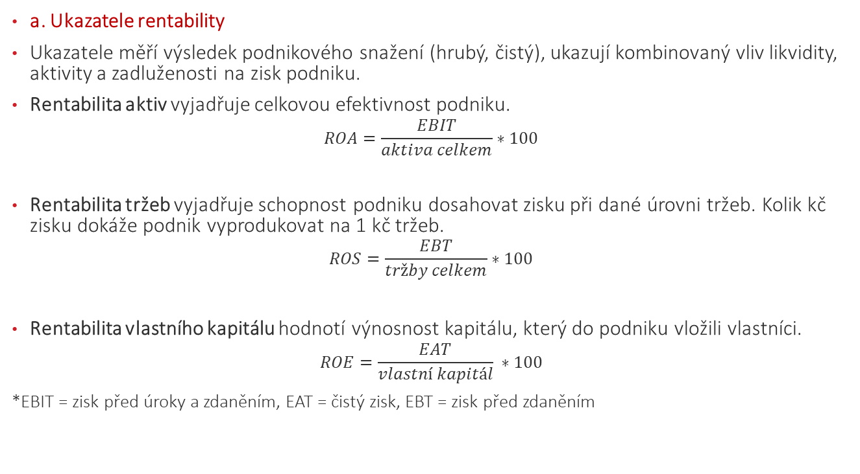
8.1 Poměrové ukazatele
a. Ukazatele rentability
Ukazatele měří výsledek podnikového snažení (hrubý, čistý), ukazují kombinovaný vliv likvidity, aktivity a zadluženosti na zisk podniku.
Rentabilita aktiv vyjadřuje celkovou efektivnost podniku.
$$ROA=\frac{EBIT}{aktiva celkem}∗100$$
Rentabilita tržeb vyjadřuje schopnost podniku dosahovat zisku při dané úrovni tržeb. Kolik kč zisku dokáže podnik vyprodukovat na 1 kč tržeb.
$$ROS=\frac{EBT}{tržby celkem}∗100$$
Rentabilita vlastního kapitálu hodnotí výnosnost kapitálu, který do podniku vložili vlastníci.
$$ROE=\frac{EAT}{vlastní kapitál} ∗100$$
*EBIT = zisk před úroky a zdaněním, EAT = čistý zisk, EBT = zisk před zdaněním

Slide 19
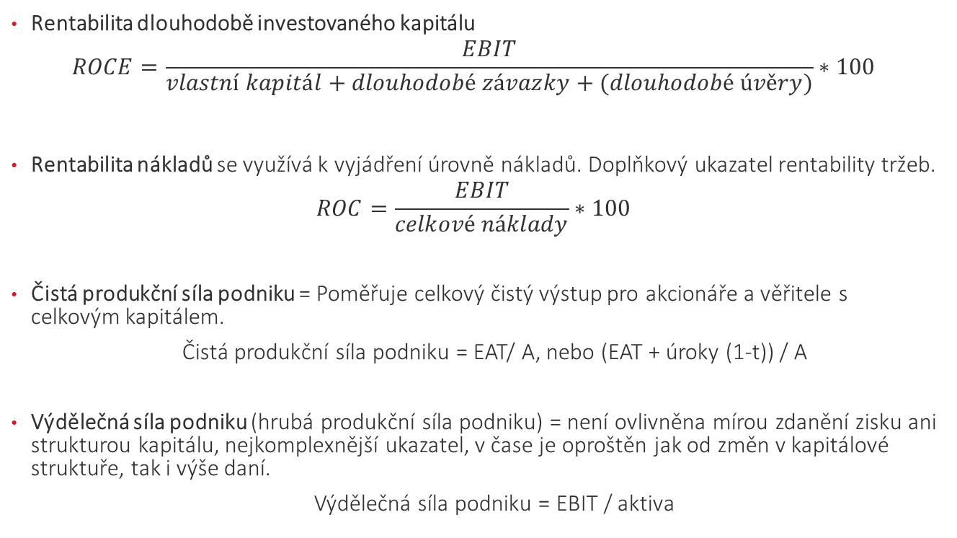
8.1 Poměrové ukazatele
Rentabilita dlouhodobě investovaného kapitálu
$$ROCE=\frac{EBIT}{vlastní kapitál+dlouhodobé závazky+(dlouhodobé úvěry)}∗100$$
Rentabilita nákladů se využívá k vyjádření úrovně nákladů. Doplňkový ukazatel rentability tržeb.
$$ROC=\frac{EBIT}{celkové náklady}∗100$$
Čistá produkční síla podniku = Poměřuje celkový čistý výstup pro akcionáře a věřitele s celkovým kapitálem.
Čistá produkční síla podniku = EAT/ A, nebo (EAT + úroky (1-t)) / A
Výdělečná síla podniku (hrubá produkční síla podniku) = není ovlivněna mírou zdanění zisku ani strukturou kapitálu, nejkomplexnější ukazatel, v čase je oproštěn jak od změn v kapitálové struktuře, tak i výše daní.
Výdělečná síla podniku = EBIT / aktiva

Slide 20
8.1 Poměrové ukazatele
b. Ukazatele likvidity
Likviditou se rozumí aktuální schopnost podniku hradit své splatné závazky.
Trvalá platební schopnost je jedna ze základních podmínek úspěšné existence podniku.
Podnik je platebně schopný, má-li ke dni splatnosti více pohotových prostředků, než je splatných závazků.
Od likvidity odlišujeme pojem solventnost, což znamená dlouhodobou schopnost podniku hradit své závazky v termínech splatnosti.
3 stupně likvidity:
Stupeň -běžná
Stupeň - pohotová
Stupeň – peněžní, okamžitá
Ukazatel | Doporučené rozmezí hodnot
Běžná likvidita | 1,5 – 2,5
Pohotová likvidita | 1 – 1,5
Okamžitá likvidita | 0,2 – 0,5

Slide 21
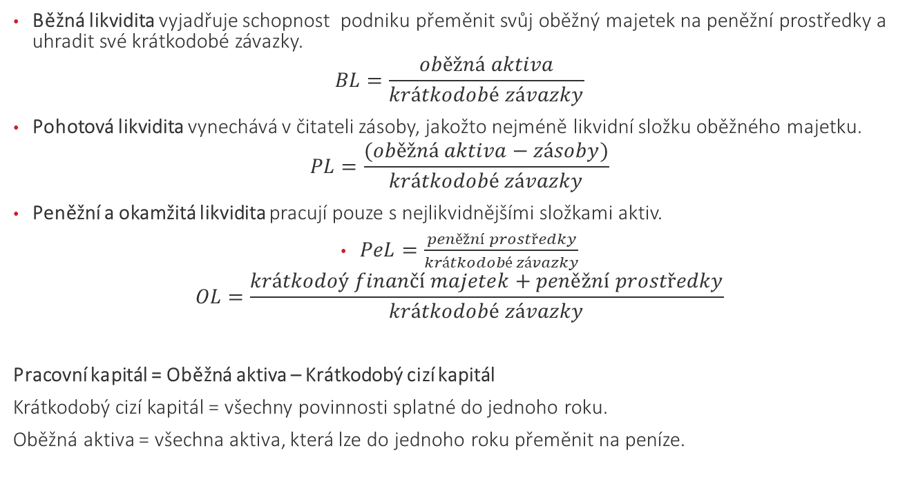
8.1 Poměrové ukazatele
Běžná likvidita vyjadřuje schopnost podniku přeměnit svůj oběžný majetek na peněžní prostředky a uhradit své krátkodobé závazky.
$$BL=\frac{oběžná aktiva}{krátkodobé závazky}$$
Pohotová likvidita vynechává v čitateli zásoby, jakožto nejméně likvidní složku oběžného majetku.
$$PL=\frac{(oběžná aktiva−zásoby)}{krátkodobé závazky}$$
Peněžní a okamžitá likvidita pracují pouze s nejlikvidnějšími složkami aktiv.
$PeL=\frac{peněžní prostředky}{krátkodobé závazky}$
$$OL=\frac{krátkodoý finančí majetek+peněžní prostředky}{krátkodobé závazky}$$
Pracovní kapitál = Oběžná aktiva – Krátkodobý cizí kapitál
Krátkodobý cizí kapitál = všechny povinnosti splatné do jednoho roku.
Oběžná aktiva = všechna aktiva, která lze do jednoho roku přeměnit na peníze.

Slide 22
8.1 Poměrové ukazatele
Formy řešení nedostatku hotovosti
Zvýšením příjmů v daném plánovaném období:
  desinvesticemi oběžných prostředků,
  desinvesticemi dlouhodobého hmotného majetku.
Snížením výdajů:
  redukcí obnovovacích investic,
  redukcí racionalizačních investic,
  redukcí strukturálních a rozvojových investic,
  redukcí finančních investic,
  snížením nákladů,
  leasingem, jako alternativní formou financování investic.

Slide 23
8.1 Poměrové ukazatele
Řízení krátkodobých přebytků likvidity
Peníze, které přebývají a nevyužívají se, přinášejí ztráty ušlých příležitostí.
  Investovat peněžní přebytky do majetkových cenných papírů (akcie, podílové listy apod.).
  Investovat peněžní prostředky do dlužných cenných papírů (obligace, směnky, pokladní poukázky, aj.).
  Investovat (vložit přebytky na termínovaný vklad).
  Statní využití, např. k podpoře prodejů, k dřívějším úhradám za nižší cenu atd.
  Splátky úvěrů.

Slide 24
8.1 Poměrové ukazatele
Řízení pracovního kapitálu
  čistý pracovní kapitál = OA – kr. pasiva nebo
  ČPK = dlouhodobý kapitál – SA,
  Zjednodušeně si lze ČPK představit jako přebytek oběžného majetku nad krátkodobým cizím kapitálem (rozdíl oběžných aktiv a krátkodobých závazků).
Nebo-li: ČPK představuje tu část OM, která je financována z dlouhodobých zdrojů.
Důležitá je jeho struktura:
  Zásob
  Pohledávek
  Finančního majetku
  Krátkodobých závazku atd.
Žádoucí je, aby ČPK v podniku byl v likvidní formě, tzn. především ve formě volných peněžních prostředků.

Slide 25
8.1 Poměrové ukazatele
S ČPK dále souvisí tzv. obratový cyklus peněz.
Obratový cyklus peněz (OCP) – doba mezi platbou za nakoupený materiál, služby a přijetím inkasa z prodeje výrobků (ukazatelé likvidity).
OCP = DOZ + DI – DOP
Potřeba ČPK = OCP * denní výdaje

Slide 26
8.1 Poměrové ukazatele
OCP = DOZ + DI – DOP
DOZ-doba obratu zásob
DOZ = prům.zásoba/denní tržby
DI – doba inkasa
DI = pohledávky/denní tržby
DOP – doba odkladu plateb
DOP = dluhy dodavatelům/denní tržby
Čím je obratový cyklus kratší, tím podnik potřebuje méně ČPK.
Cílem podniku je mít k dispozici pouze tolik ČPK kolik nezbytně potřebuje.
Vyšší množství ČPK podniku sice zajišťuje poměrně větší stabilitu a jistotu, nicméně se tím podnik připravuje o možný výnos (snižuje si tak rentabilitu).

Slide 27
8.1 Poměrové ukazatele
c. Ukazatele aktivity
Hodnotí jak efektivně podnik se svými aktivy hospodaří.
Má-li podnik více aktiv než je účelné, vznikají mu zbytečné náklady. Má-li málo aktiv, přichází o možné tržby.
Ukazatele se počítají pro jednotlivé skupiny aktiv: zásoby, pohledávky, fixní aktiva a pro celková aktiva.
  Obrat celkových aktiv
  Obrat stálých aktiv
  Doba obratu zásob
  Obrat zásob
  Doba obratu pohledávek (průměrná doba inkasa)
  Obrat pohledávek
  Doba odkladu plateb
  Obratový cyklus peněz
Rychlosti obratu = počet obrátek, kolikrát se obrátí určitý druh majetku v tržbách za daný časový interval.
Doby obratu = udává dobu, po kterou jsou finanční prostředky vázány v určité formě majetku.

Slide 28
8.1 Poměrové ukazatele
Obrat aktiv = tržby / celková aktiva
udává kolikrát se aktiva obrátí v tržby za rok (průměrné hodnoty jsou 1,6-2,9. Pokud je hodnota pod 1,5 společnost má příliš majetku – měla by ho rozprodat nebo zvýšit tržby.
Doba obratu aktiv = Aktiva/Tržby * 360 nebo Aktiva / (Tržby/360)
nízká hodnota jeho srovnání s meziodvětvovým průměrem obvykle svědčí o nedostatečném využíváním výrobní kapacity. Doba odpisování – možno počítat v současných cenách
Obrat stálých aktiv = tržby/ stálá aktiva v zůstatkových cenách
Tento ukazatel měří, jak efektivně podnik využívá budovy, stroje. Udává kolikrát se stálá aktiva obrátí za rok. Je důležitý při úvahách o nových investicích. Jeho nízká hodnota ve srovnání s odvětvovými průměry zpravidla svědčí o nízkém využívání výrobní kapacity. Doporučená hodnota: 5
Doba obratu stálých aktiv = SA / (tržby/360)

Slide 29
8.1 Poměrové ukazatele
Obrat zásob = Tržby/zásoby (nebo taky T/prům.zásoba)
  Ukazatel udává počet obrátek zásob za sledované období (obvykle za rok). Udává, jaká doba je nutná k tomu, aby peněžní fondy přešly přes výrobní a zbožní formy znovu do formy peněžní. Zájem je na zvyšování počtu obrátek, což obvykle vede ke zvyšování zisku.
Doba obratu zásob = 360/počet obrátek - ve dnech nebo Doba obratu zásob = průměrné zásoby / (tržby/360)
Doba obratu pohledávek = krátkodobé pohledávky/denní tržby
  Ukazuje průměrnou dobu obratu pohledávek, tj. dobu, po kterou podnik v průměru čekat, než obdrží platby za prodané výrobky a zboží. Hodnota se srovnává s dobou splatnosti faktur a odvětvovým průměrem. Zájem je na co nejkratší době inkasa. Jako standardní se považuje 48 dní.
Analogicky lze kvantifikovat i ukazatel obrat pohledávek = T/pohledávky, který vyjadřuje počet obrátek pohledávek v roce.
Doba odkladu plateb = krátkodobé závazky / (tržby/360)
  Průměrná doba splatnosti krátkodobých závazků. Z hlediska operativního financování je vhodné, aby dosahoval alespoň doby inkasa pohledávek. V opačném případě podnik úvěruje své odběratele. Ideální je rovnováha.

Slide 30
8.1 Poměrové ukazatele
Shrnutí ukazatelů aktivity
Obrat celkových aktiv = tržby / celková aktiva
Obrat stálých aktiv = tržby / stálá aktiva v zůstatkových cenách
Doba obratu zásob = průměrné zásoby / (tržby/360)
Obrat zásob = 360 / doba obratu zásob
Doba obratu pohledávek (Průměrná doba inkasa)
= průměrné pohledávky / (tržby/360)
Obrat pohledávek = 360 / doba obratu pohledávek
Doba odkladu plateb = krátkodobé závazky / (tržby/360)

Slide 31
8.1 Poměrové ukazatele
d. Ukazatele zadluženosti
Ukazatele zadluženosti měří rozsah, v jakém podnik využívá k financování dluh.
Ukazatele zde slouží jako indikátory výše rizika, jež firma podstupuje při dané struktuře vlastních a cizích zdrojů.
Zadluženost měříme dvěma způsoby:
Vycházíme z rozvahy a počítáme rozsah, ve kterém dluhy financují aktiva.
Vycházíme z výsledovky a počítáme krytí nákladů na cizí kapitál(úroků a dalších poplatků) ziskem před úroky a zdaněním (EBIT).
  Vycházíme z rozvahy:
    Zadluženost
    Zadluženost VK
    Překapitalizace a Podkapitalizace
    Vycházíme z výsledovky:
    úrokové krytí

Slide 32
8.1 Poměrové ukazatele
Vycházíme z rozvahy:
zadluženost = cizí kapitál / celková aktiva <0,5 (někdy až 0,8)
Míra samostatnosti = VK / K > 0,3
(ukazatel samofinancování – equity ratio)
Zadluženost VK = cizí kapitál / vlastní kapitál <1 (<1,2)
(debt equity ratio) – udává, kolik cizích zdrojů připadá na jednotku vlastního kapitálu. S rostoucím ukazatelem klesá možnost získání dalších cizích zdrojů např. úvěrů.
Ukazatel finanční páky = celková aktiva/VK
Použitím cizích zdrojů ve struktuře kapitálu tedy dochází i ke zvyšování ROE. Pokud je ukazatel finanční páky roven 2 je v podniku 50% zadluženost tj. doporučená hodnota, pokud je hodnota v rozmezí < 1 ; 2 > ve společnosti je více vlastního kapitálu, pokud je hodnota vyšší než 2 je ve společnosti více cizího kapitálu.
Míra finanční samostatnosti = (VK+DCK)/SA -doporučená hodnota <1; 1,2 > - pokud je ukazatel >1, bude ve společnosti kladný ČPK.
Vycházíme z výsledovky:
Úrokové krytí = EBIT / placené úroky

Slide 33
8.1 Poměrové ukazatele
Celková zadluženost = Celkové cizí zdroje/Aktiva
Celkové cizí zdroje zahrnují jak dlouhodobé, tak krátkodobé dluhy. Věřitelé dávají přednost nižšímu zadlužení, neboť pro ně představuje nižší riziko, vlastníci podniku naopak chtějí využít finanční páky. Za předlužený podnik, lze považovat takový, jehož dluhy jsou větší než hodnota jeho majetku.
Doporučovaná hodnota mezi 30 – 60 %.
S rostoucí zadlužeností roste většinou také úroková míra úplatných cizích zdrojů.
Míra zadluženosti (Zadluženost VK) = Cizí zdroje/VK
Významný pro banky, a to především jeho časový vývoj. Ukazatel signalizuje, do jaké míry by mohly být ohroženy nároky věřitelů.
Úrokové krytí = EBIT/placené úroky
Ukazatel je považován za jeden z ukazatelů finanční stability, tj. odolnosti podniku proti zhroucení financí podniku v důsledku úbytku cizích zdrojů.
Ukazuje schopnost podniku splácet úroky.
Prahovou hodnotou je číslo 1 (zisk stačí pouze na pokrytí úroků, na stát a vlastníka se již nedostává), cílová hodnota by měla být podstatně vyšší - >5

Slide 34
9. Ukazatele kapitálového trhu
Ukazatele tržní hodnoty kombinují jako jediná skupina ukazatelů účetní údaje podniku (současnost) s očekáváním investorů (budoucnost). Názor investorů na budoucnost podniku odráží tržní cena podniku. Tyto ukazatele vyjadřují, jak je trhem (burzou, investory) hodnocena minulá činnost podniku a jeho budoucí výhled. Nejužívanějším ukazatelem v této oblasti je však ukazatel P/E (price to earnings ratio), který vyjadřuje podíl tržní ceny (kurzu) akcie a zisku připadajícího na jednu akcii.
Poměr tržní ceny k zisku na akcii (P/E ratio) = tržní cena akcie / EPS (čistý zisk na akcii).
Je nedílnou součástí burzovních zpráv a promítá se v něm budoucí očekávání investorů ohledně tempa růstu, míry zisku a podílu dividend.
Čistý zisk na akcii (EPS) = čistý zisk / počet vydaných kmenových akcií
Ukazatel hodnotí zisk připadající na jednu akcii – základní ukazatel pro vlastníka
Dividenda na akcii (DPS) = dividenda / počet vydaných kmenových akcií
Dividendový výnos = DPS / tržní cena akcie
Výplatní poměr = DPS / EPS = dividenda / čistý zisk

Slide 35
10. Spider analýza
Je v podstatě paralelní ukazatelovou soustavou dovedenou do grafické podoby pomocí grafu (pavučinového grafu, grafu tvaru pavouka – angl. pavouk spider).
Soustava obsahuje čtyři skupiny ukazatelů(v grafické podobě čtyři kvadranty),z nichž první obsahuje ukazatele rentability, druhá likvidity, třetí struktury finančních zdrojů a čtvrtá strukturu majetku.
C1 – ukazatel zadluženosti
C2 – krytí stálých aktiv
C3 – doba obratu závazku
C4 – vlastní financování
A1 – rentabilita vlastního kapitálu
A2 – rentabilita tržeb
A3 – rentabilita provozní činnosti
A4 – rentabilita aktiv
D1 – podíl stálých aktiv
D2 – obrátka aktiv
D3 doba inkasa pohledávek
D4 – doba obratu zásob
Spider analýza
B1 krytí zdrojů
B2 – peněžní likvidita
B3 pohotová likvidita
B4 – běžná likvidita

Slide 36
10. Spider analýza
Může odpovědět na otázky např.:
  Daří se sledované společnosti opravdu tak dobře, jak se uvádí v denním tisku a ve výroční zprávě?
  Není společnost příliš zadlužena?
  Obstojí společnost v konkurenci dalších domácích či zahraničních firem ze stejného odvětví průmyslu?
  Jakou výkonnost má zvolené odvětví v porovnání s jinými státy středoevropského regionu, nebo vyspělými ekonomikami?
  Zlepšuje se za posledních 10 let finanční zdraví společnosti a odvětví nebo ne?

Slide 37
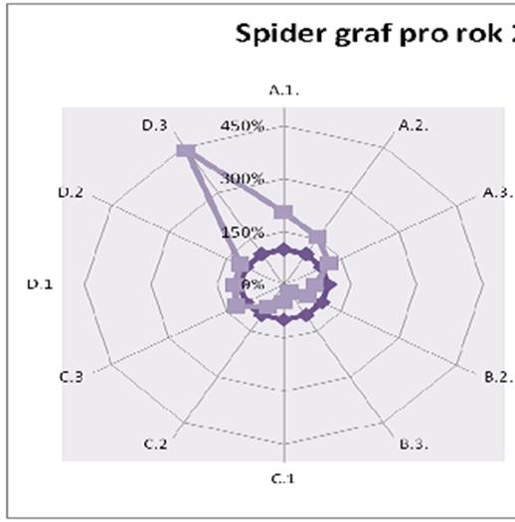
10. Spider analýza
Spider analýza |  | 2021 |  | 2022
 |  | Podnik | Odvětví | Podnik | Odvětví
A.1 | Rentabilita vlastního kapitálu | 15,7 % | 7,67 % | 24,55 % | 13,50 %
A.2 | Rentabilita celkového kapitálu | 8,69 % | 5,64 % | 17,22 % | 7,71 %
A.3 | Rentabilita tržeb | 7,51 % | 3,90 % | 18,33 % | 6,33 %
B.1 | Běžná likvidita | 1,0 | 1,46 | 1,33 | 1,59
B.2 | Pohotová likvidita | 0,6 | 0,95 | 0,65 | 1,05
B.3 | Hotovostní likvidita | 0,1 | 0,37 | 0,09 | 0,52
C.1 | Celková zadluženost | 53,71 % | 53,99 % | 34,35 % | 51,67 %
C.2 | Krytí dlouhodobých aktiv dlouhodobými zdroji | 0,97 | 1,342 | 1,14 | 1,396
C.3 | Ukazatel úrokového krytí | 9,26 | 7,5 | 62,87 | -24,18
D.1 | Obrat celkových aktiv z tržeb | 0,97 | 0,876 | 0,88 | 1
D.2 | Obratovost pohledávek | 4,52 | 3,97 | 5,65 | 4,31
D.3 | Obratovost závazků | 13,16 | 3,01 | 11,62 | 4,17
Spider graf pro rok 2022

Slide 38
14. Ukazatele přidané hodnoty MVA, EVA
MVA – tržní přidaná hodnota je ukazatelem, kterým můžeme změřit výkonnost firmy.
MVA = tržní hodnota akcií – vlastní kapitál vložený akcionáři = (počet splacených akcií * tržní cena akcie) – vlastní kapitál společných akcionářů.
EVA – ekonomická přidaná hodnota (Economic Value Added)
Je finanční ukazatel, který lze definovat jako rozdíl mezi čistým provozním ziskem s kapitálovými náklady.
Tento ukazatel se stal velmi populární díky faktu, že bere v potaz i náklady na vlastní kapitál.
Ukazatel EVA slouží především k posouzení hodnoty majetku vlastníků, takzvané shareholder value. Je vhodné upozornit, že do nákladů na kapitál se započítávají oportunitní náklady.

Slide 39
14.1 EVA (Economic Value Added - ekonomická přidaná hodnota)
EVA měří, jak společnost za dané období přispěla svými aktivitami ke zvýšení či snížení hodnoty pro své akcionáře.
Pro orientační výpočet EVA lze použít vztahy:
EVA = EBIT (1-t) – WACC * C
WACC – vážené průměrné náklady na kapitál
EVA = ČZ – re * VK = (ROE – re) * VK
re – náklady na vlastní kapitál

Slide 40
15. Slabé stránky finanční analýzy
K problematickým otázkám finanční analýzy patří především:
  srovnávání dosažených hodnot ukazatelů s hodnotami doporučenými,
  vliv sezónních faktorů,
  rozdílné účetní praktiky,
  vypovídací schopnost účetních výkazů.
Věrný obraz znesnadňují:
  orientace na historické účetnictví,
  vliv inflace.

